Slide 1

Vue.js
Jeton Mustini

Slide 2
Vue.js
Vue är ett progressivt ramverk för att bygga användargränssnitt
Core delen av ramverket är endast fokuserat på visningsskiktet och är enkelt att komma igång med
Vue är också fullt kapabelt att bygga sofistikerade applikationer (Single Page Applications)
Vue är flexibelt och enkelt
Vue tillåter dig att använde det i en del av en befintlig applikation (plugin) eller hantera hela applikationen från start (CLI)
Vue-Directives är den del av Vue.js som lägger speciell betydelse och beteende till vanliga html-element på sidan.

Slide 3
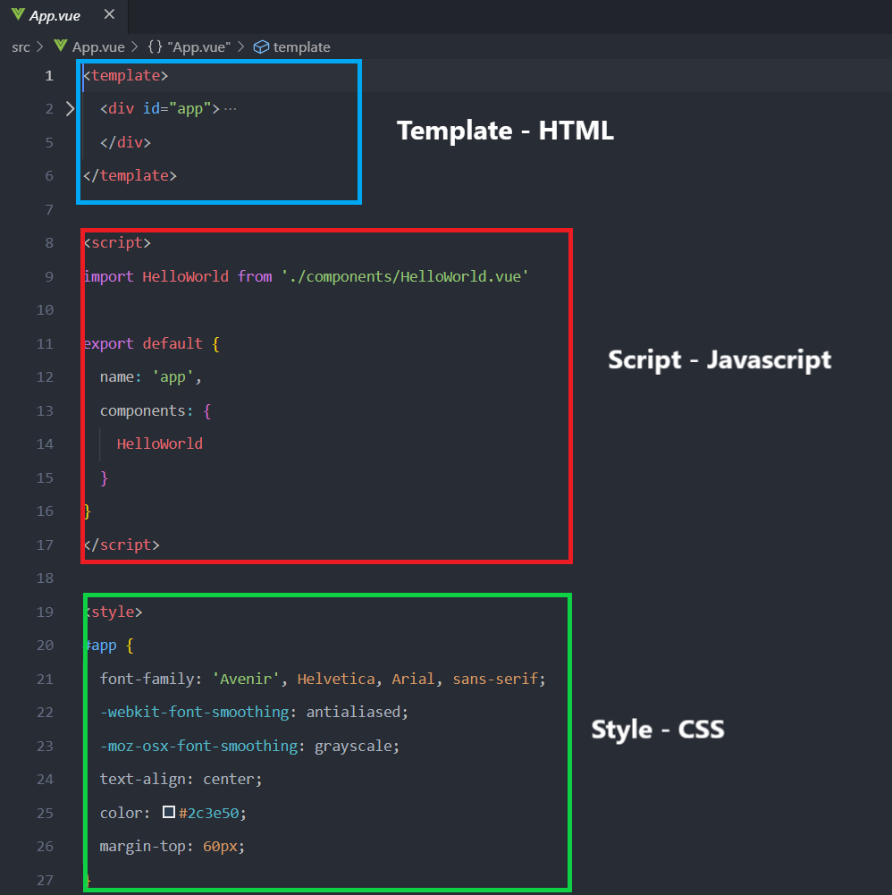
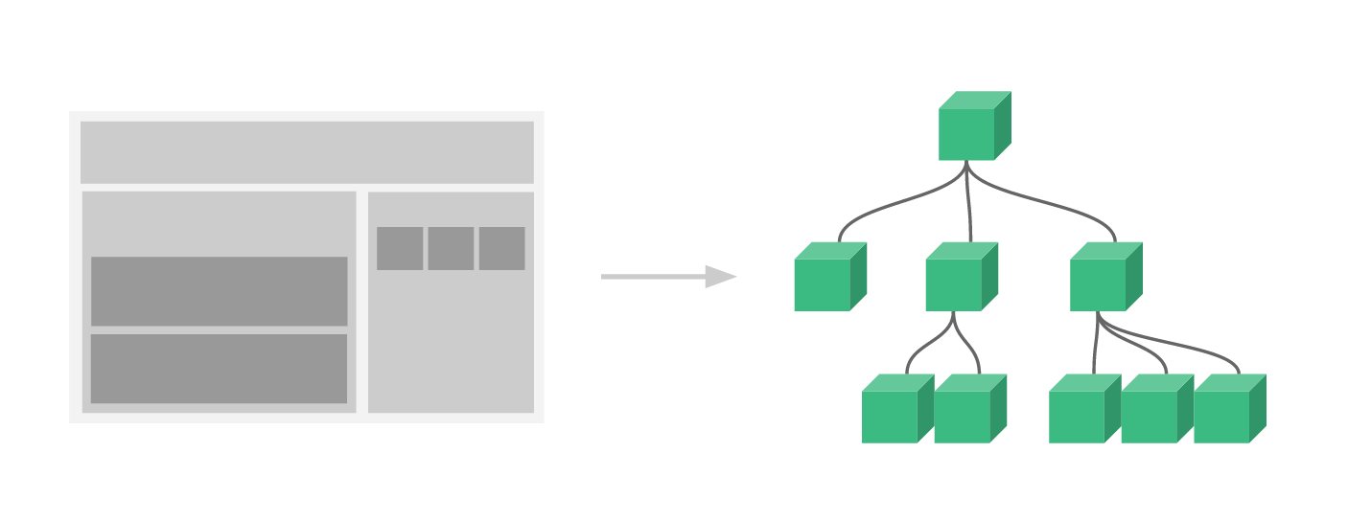
Bygga med komponenter
Komponenter är återanvändbara strukturer med inkapslade funktionaliteter. Det vill säga element som har html, css och javascript inkapslat och som kan vara antingen inom samma komponent eller till och med i andra projekt.
Tänk legobitar för webbapplikationer.
Vue filer har filändelsen .vue och inte .html eller .js

Slide 4
innehåll
Interpolation
Attribute Binding
Conditionals – Villkor
Loopar
Events
Two-way binding med v-model
Computed properties
Watchers
Class binding
Style binding
Components
Life-cycle hooks
Component communication

Slide 5
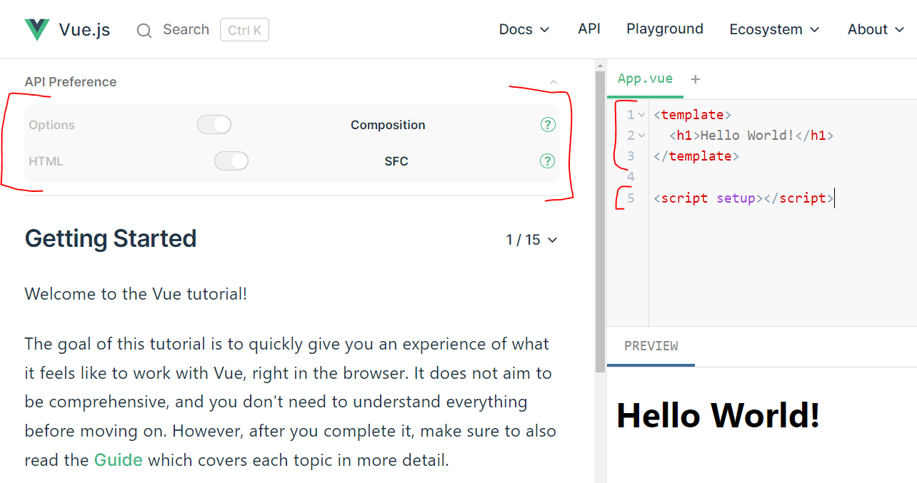
Övningslänk och inställningar
https://vuejs.org/tutorial/#step-1

Slide 6
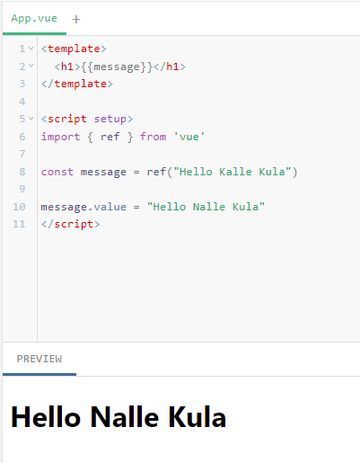
Vue är reaktivt
Vue är reaktivt bibliotek som ger oss superkrafter, reaktivt är inte här det vi tänker i fysiken utan det innebär att när vi ändrar variablers värden ändras html-delen direkt och visar ändringarna.
För att en variabel ska bli reaktivt måste man kapsla in det i ref() .
Därefter så gör man ändringar på variabeln genom varibelnamn.value
Importerar ref från vue
Skapar en reaktiv variabel message som kapslas in med ref
Ändrar sedan message värde till något annat vilket uppdaterar html elementen automagiskt!
Vi behöver i princip aldrig använda document.getElementById och liknande längre dvs DOM, Vue gör det under ytan.

Slide 7
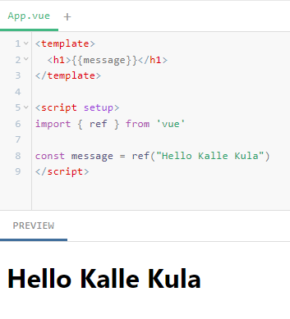
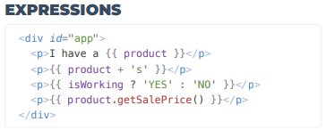
Interpolation
Visar data värden från data sektionen eller computed sektionen.
Kan också utföra mindre uttryck innanför {{ … }}.

Slide 8
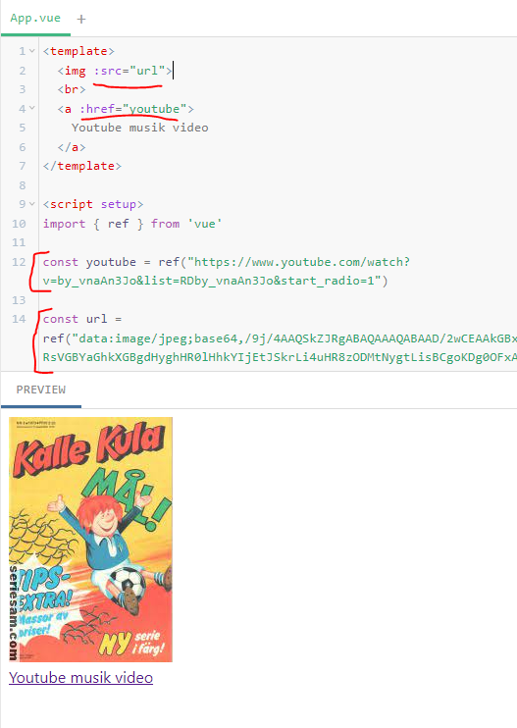
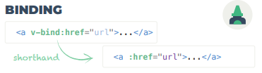
Attribute Binding
Binder data värden från data sektionen eller computed sektionen till ett html-elements attribut.
v-bind:attribut-namn kan förkortas :attribut-namn.

Slide 9
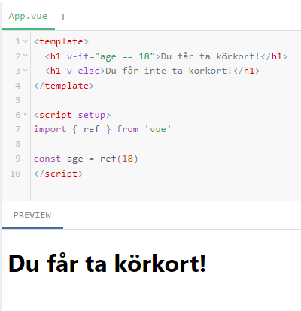
Conditionals - Villkor
v-if direktivet används för att testa villkor över t.ex. variabler i data objektet.
v-else direktivet kan användas när villkoren på v-if inte räcker till.
v-else-if direktivet kan användas på samma sätt som om du vill använda else-if-klausuler i JavaScript.

Slide 10
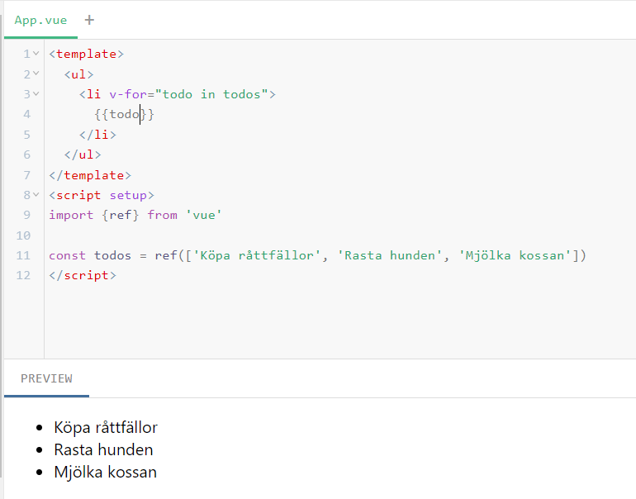
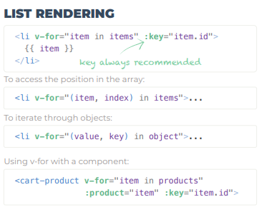
Loopar-List Rendering
Ett sätta att inte repetera samma kod, loopar igenom en lista/array och genererar html-kod för varje instans i listan. v-for direktivet används för det och det är rekommenderat att också använda :key attributet.

Slide 11
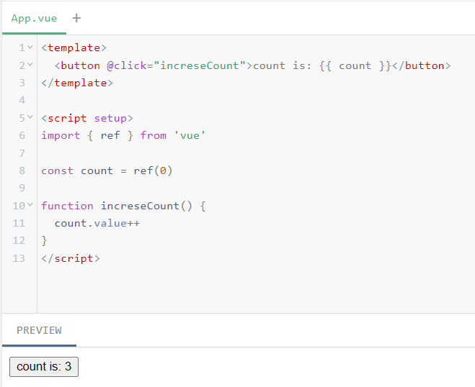
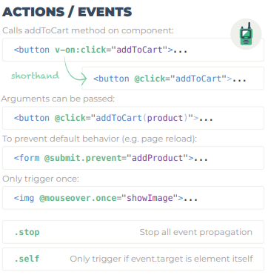
Eventhantering - user input
v-on:event-namn direktivet används för att applicera event på element. Direktivet kan forkortas ytterligare med @event-namn.
Vanligaste eventet är en knapp-tryckning/klick v-on:click=”method” alternativt @click=”method”.

Slide 12
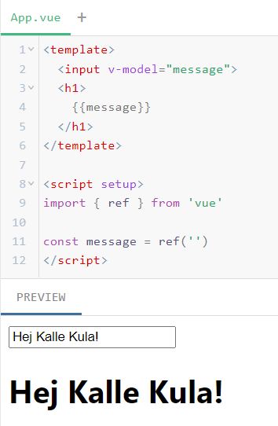
Two-way Binding v-model
v-model direktivet används för att göra tvåvägsbindning mellan HTML-elementet och data-variabeln.
Det innebär att värdet uppdateras om fältet ändras men även om variabeln ändras.
Används oftast för input-element och förmulär-element.

Slide 13

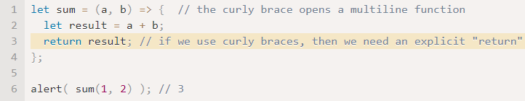
Pil-funktioner/arrow function
’Arrow functions’ är ett mer kortfattad sätt att skapa funktioner:
Detta skapar en funktion func som accepterar argument arg1, arg2, …argN, utvärderar sedan uttrycket på höger sida och returnerar dess resultat. Det är förkortning på:
Ett mer konkret exempel:
Som du kan se (a, b) => a + b betyder en funktion som accepterar två argument med namnet a och b. Vid körningen utvärderar det uttrycket a + b och returnerar resultatet.
Multiline Arrow-function
Ibland behöver vi använda flera uttryck och det gör vi genom att kapsla uttrycken med måsvingar { }, skulle vi vilja returnera data använder vi sedan ett normal return värde.
Notes:
Ibland måste vi utföra olika åtgärder baserade på olika förhållanden.

Slide 14
Pil-funktioner/arrow function
Bra exempel på filter används med och utan arrow function
https://blog.debugeverything.com/how-to-use-arrow-functions-with-javascript-filter/

Slide 15
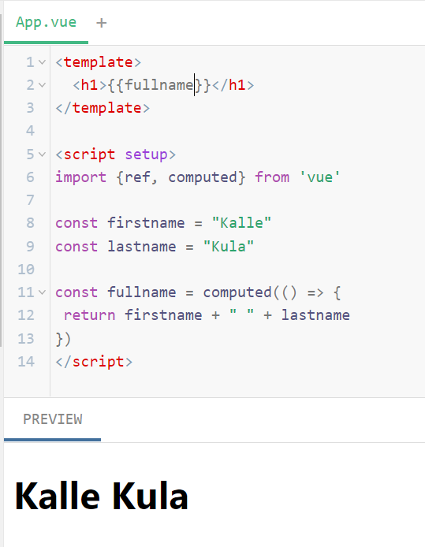
Computed properties
Beräknade variabler som oftast utgår från andra variabler. Ska returnera ett värde med return.
Varje gång som en annan variabel ändras så ändras också det beroende computed variabeln.
I exemplet när firstname eller lastname variablerna ändras så ändras även fullname automatiskt.
För att använda måste man först importera computed på samma sätt som ref.
Därefter tar computed functionen in en arrow function som måste returnera något.

Slide 16
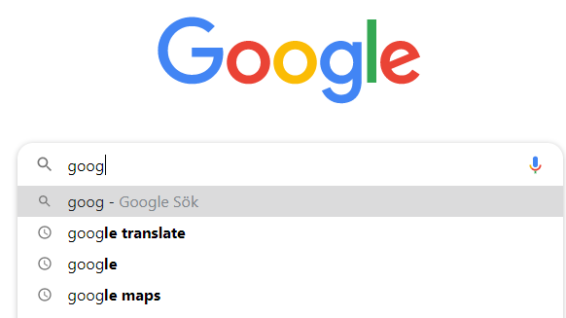
Watchers
Watchers håller koll på en variabel och varje gång den ändras körs en funktion som får in det ändrade värdet.
För att använda måste man först importera watch på samma sätt som ref.
Därefter tar watch functionen in variabeln man vill lyssna på och en arrow function eller vanlig function som tar in och gör något med variabeln.
Väldigt bra att använda när man ska implementera sök-fält som tex Google.

Slide 17
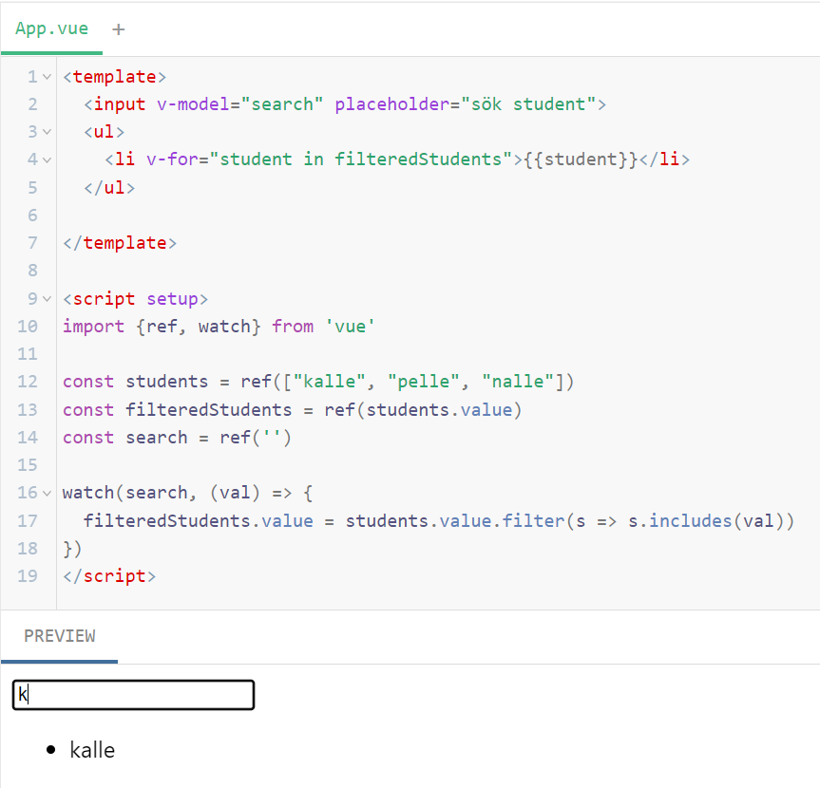
Watchers
Vi har två listor students för hela listan och filteredStudents för filtrerade studenter.
search variabeln får in sök texten via v-model
watch funktionen lyssnar på search variabeln och sedan uppdaterar den filteredStudents med studenterna som innehåller sök texten.
filteredStudents uppdateras sedan i html med v-for loopen på li-taggen.

Slide 18
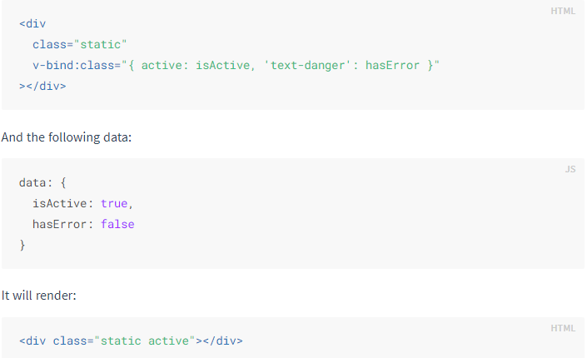
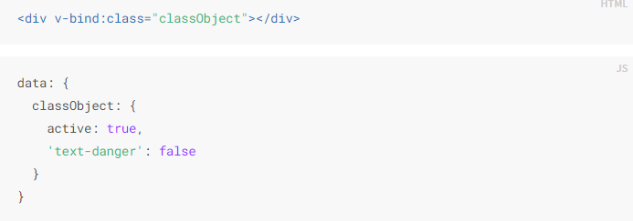
Class binding
Class bindning tillåter oss applicera klasser på element om variablerna som kontrolleras är sanna.
Om isActive är sant, kommer klassen ’active’ appliceras. Samma sak gäller för om hasError är sant.

Slide 19
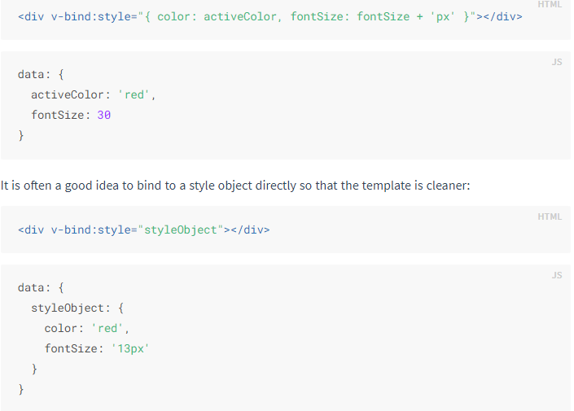
Style binding
Vill man applicera css-styles på element med värden på data variabler kan man använda style-bindning.
Man binder till ett objekt med egenskaperna: ’{css-regel: data-variabel, …}’ som till i exemplet: :style=”{color: activeColor, fontSize: fontsize + ’px’}”

Slide 20
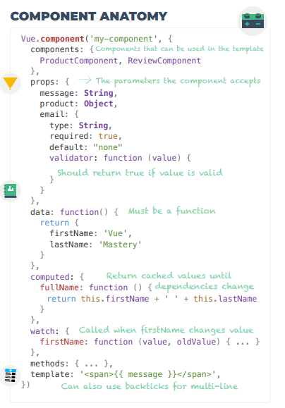
Komponent Anatomi
Varje komponent består av ett antal sektioner/delar och man lägger till dem sektionerna/delarna man vill använda.
components: {…}
Externa komponenter som den här komponenten använder
props: {…}
Värden som den här komponenten kan ta emot
data: {…}
Komponentens reaktiva data/variabler
computed: {…}
Beräknade reaktiva variabler baserade på data variabler
watch: {…}
Funtioner som triggas när en viss variabel ändrar på sig
methods: {…}
Komponentens metoder

Slide 21
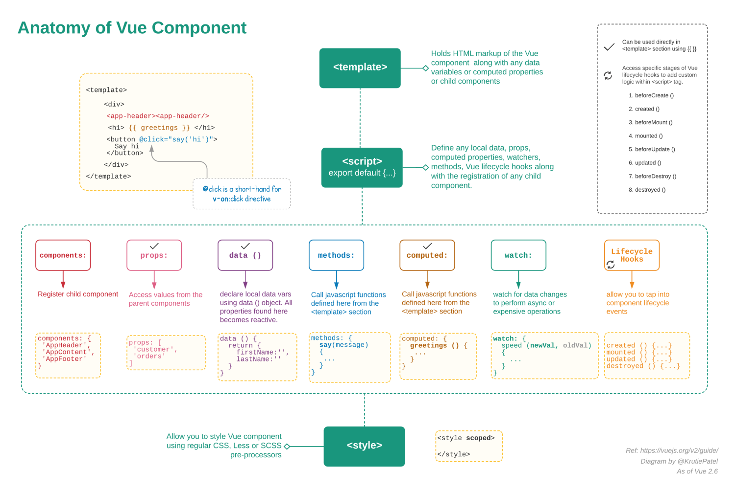

Slide 22
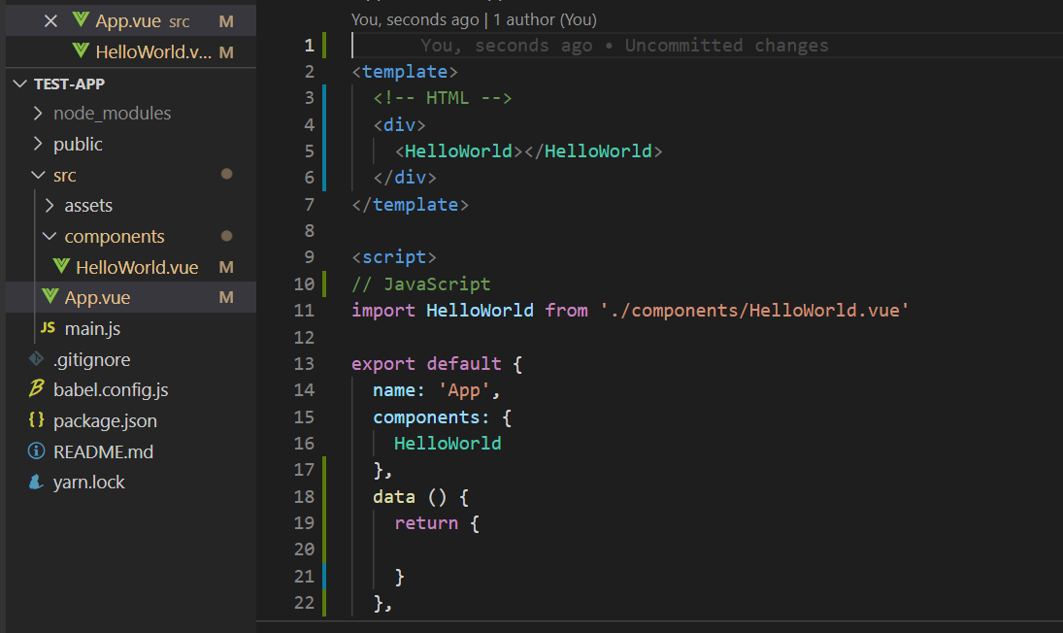
Bygga med komponenter Exempel
Importera en komponent i en annan komponent
Följ 3 steg
3. Använd komponenten som en vanlig HTML tagg men med komponentens namn
1. Importera komponenten, kom ihåg ./ betyder utgå från den här mappen, ../ betyder gå upp en mapp
2. Definera komponenten i components sektionen

Slide 23
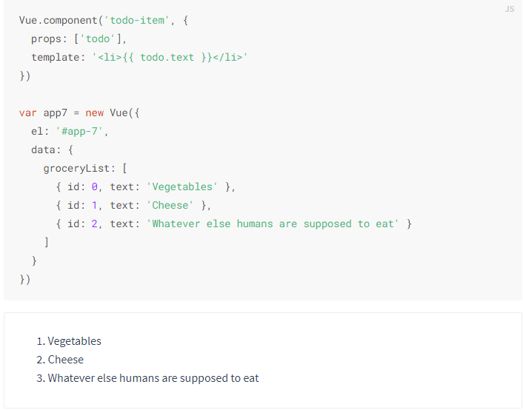
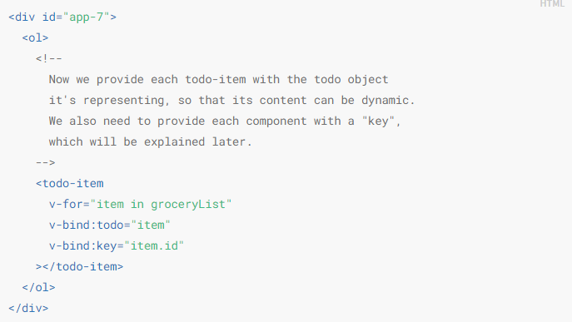
Bygga med komponenter Exempel
Vi har en huvudkomponent app-7 och en child-komponent todo-item.
I exemplet har vi inkluderat Vue, men i ett CLI-projekt måste man importera och inkludera komponenter som man vill använda.
Komponenten todo-item skriver får in ett objekt och skriver ut det.

Slide 24
Bygga med komponenter Exempel
Vi har en huvudkomponent app-7 och en child-komponent todo-item.
I exemplet har vi inkluderat Vue, men i ett CLI-projekt måste man importera och inkludera komponenter som man vill använda.
Komponenten todo-item skriver får in ett objekt och skriver ut det.

Slide 25
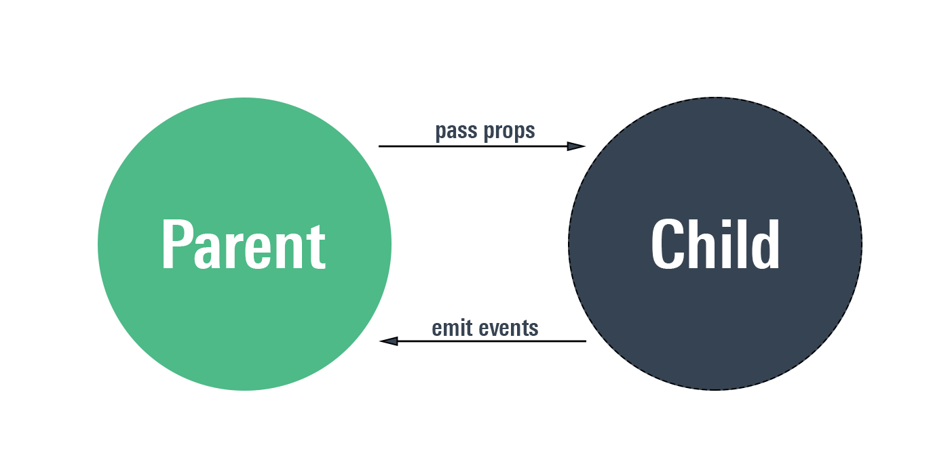
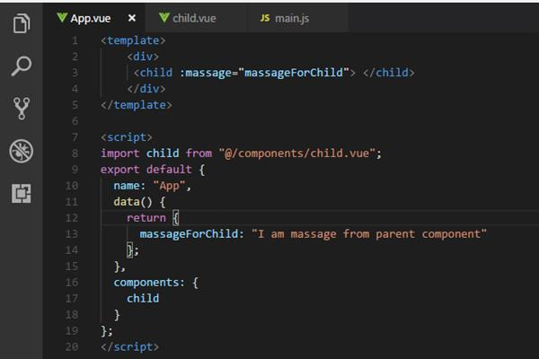
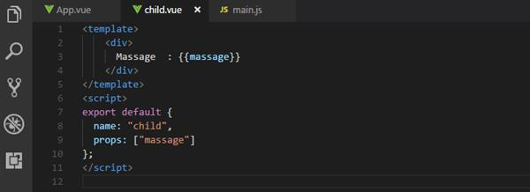
Component Communication
Parent -> Child Communication : PROPS

Slide 26

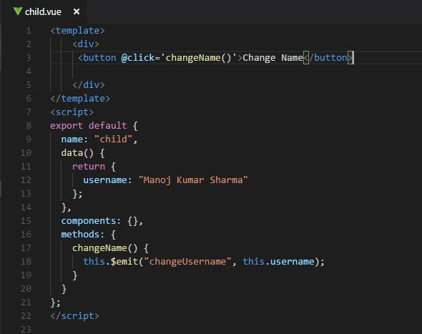
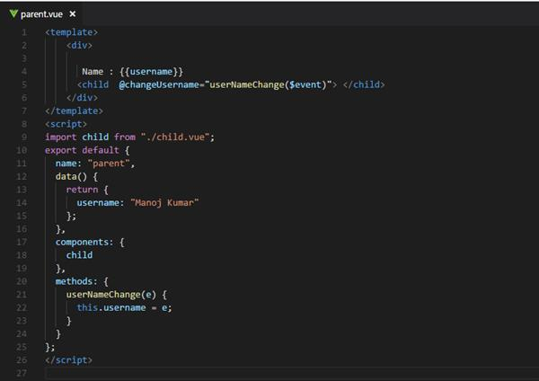
Component Communication
Child -> Parent Communication : Events

Slide 27
Vue.js Resten av övningarna
Gör resten av övningarna på Vue.js

Slide 28
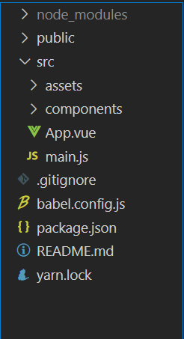
Mappstruktur I ett Vue projekt
node_modules
Mapp med alla javascript bibliotek som projektet är beroende utav, behöver alldrig ändra eller pilla i
src
Projektets viktigaste mapp där all er kod och komponenter kommer ligga. 99% av tiden jobbar vi i den mappen.
assets – resurser som man vill komma åt i applikationen som bilder osv.
components – där man skapar sina componenter om man vill inte nödvändigt så länge de är I src mappen.
main.js – där applikationen initieras och andra beroenden som applikationen använder.
package.json
Listar alla javascript bibliotek som projektet använder sig utav och en del inställningar och konfigurationer.

